Slide 1
Использование Amazon Web Services
Соболев Д.Н. (ВМИ-115)

Slide 2
Регистрация
При себе иметь:
Банковскую карту (как-минимум Visa Classic или MasterCard Standart) со средствами на счету;
Мобильный телефон;
Желательно указать реальные данные;
Для подтверждения регистрации нужно ввести код во время звонка с Amazon.

Slide 3
После регистрации…

Slide 4
AWS Free Usage Tier (1)
После регистрации 12 месяцев можно бесплатно пользоваться некоторыми возможностями AWS;
Нужно не выходить за рамки ограничений.

Slide 5
AWS Free Usage Tier (2)
Ресурсы, предоставляемые пользователю (в месяц):
750 часов использования Amazon EC2 Linux или Windows Micro Instance (613 МБ оперативной памяти, поддержка 32- и 64-битных платформ);
750 часов использования Elastic Load Balancer и возможность обработать 15 ГБ данных;
30 ГБ, 2 млн. обращений и 1 ГБ для резервного копирования на Amazon Elastic Block Storage;
5 ГБ стандартного хранилища Amazon S3, 20 тыс. запросов на чтение и 2 тыс. на запись;
Хранилище на 100 МБ, 5 операций записи в секунду, и 10 операций чтения в секунду на Amazon DynamoDB;
25 машинных часов и 1 ГБ хранилища на Amazon SimpleDB;
1 тыс. запущенных бизнес-процессов, 10 тыс. заданий, сигналов, таймеров и маркеров и 30 тыс. дней в исполняемых бизнес-процессах на Amazon SWF;
100 тыс. запросов к Amazon Simple Queue Service;
100 тыс. запросов, 100 тыс. уведомлений через HTTP и 1 тыс. уведомлений через email на Amazon Simple Notification Service;
10 метрик, 10 сигналов и 1 млн. запросов к API на Amazon Cloudwatch;
15 ГБ трафика для всех сервисов.

Slide 6
Запуск сервера (1)

Slide 7
Запуск сервера (2)

Slide 8
Запуск сервера (3)

Slide 9
Настройки доступности

Slide 10
Настройка Elastic IP (1)

Slide 11
Настройка Elastic IP (2)

Slide 12
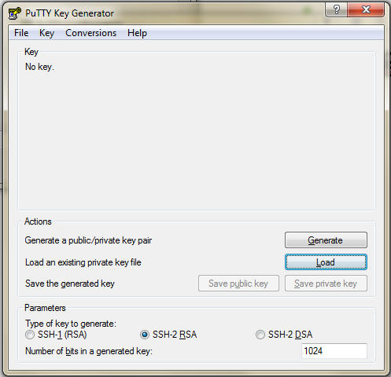
Настройка PuTTY (1)
Открываем утилиту PuTTYgen:

Slide 13
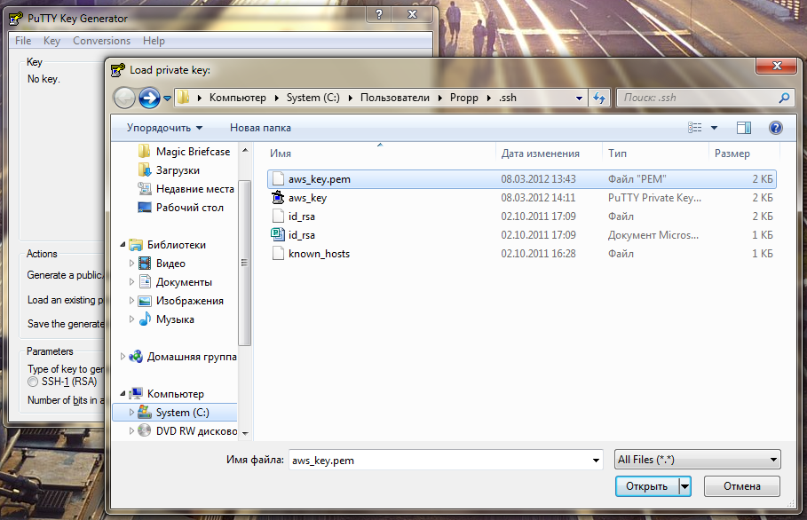
Настройка PuTTY (2)
Загружаем поученный при регистрации сервера ключ:

Slide 14
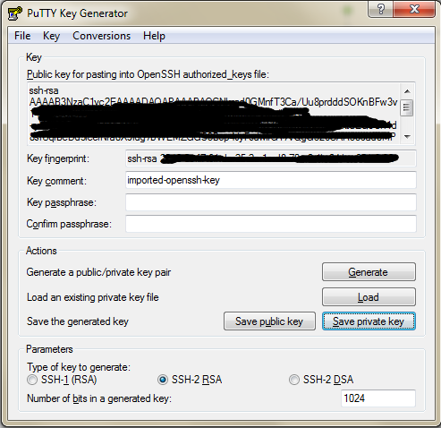
Настройка PuTTY (3)
Сохраняем в формате PuTTY:

Slide 15
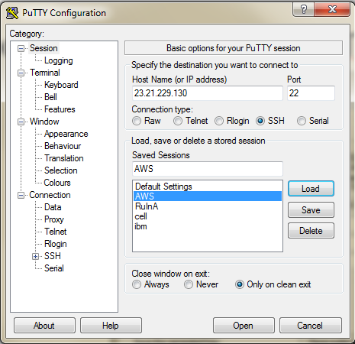
Настройка PuTTY (4)
Запускаем PuTTY:

Slide 16
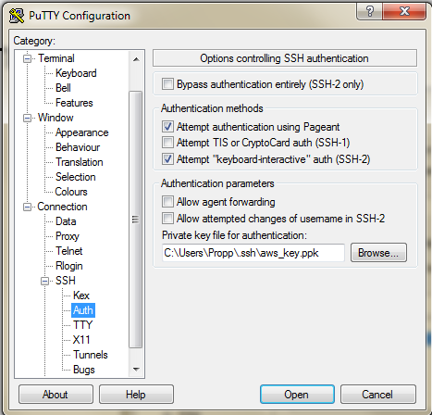
Настройка PuTTY (5)
Указываем сгенерированный приватный ключ:

Slide 17
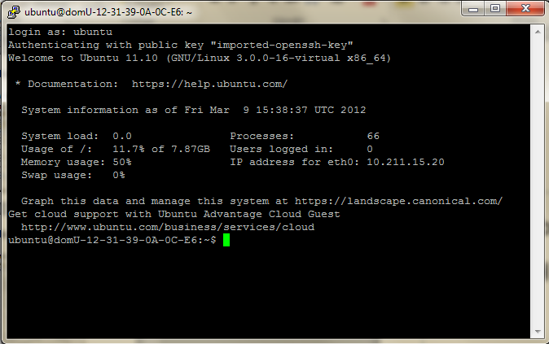
Настройка PuTTY (6)
Готово.

Slide 18
Установка ПО
У нас в наличии имеется сервер с ОС Linux, с которым можно делать все, что угодно (в рамках соглашения с Amazon).
В качестве примера, на него будет произведена установка FTP-сервера, веб-сервера Apache, PHP и MySQL.

Slide 19
Создание пользователей
Добавим группу: > sudo groupadd virtwww
Добавим пользователей: > sudo useradd www -g virtwww -d /var/www > sudo useradd webserver -g virtwww
Зададим пароли: > sudo passwd www > sudo passwd webserver
Уставновим права на каталог: > sudo chmod 0750 /var/www

Slide 20
Установка ПО
Далее, установим нужное ПО: > sudo apt-get install vsftpd > sudo apt-get install mysql-client mysql-server > sudo apt-get install apache2 > sudo apt-get install php5 php5-mysql libapache2-php5-mod

Slide 21
Настройка FTP
В файле /etc/vsftpd.conf изменяем строчки: anonymous_enable=NO local_enable=YES write_enable=YES
Перезапускаем vsftpd: > sudo service vsftpd restart

Slide 22
Настройка Apache
В файле /etc/apache2/apache2.conf изменяем строчки: User webserver Group virtwww
Перезапускаем Apache: > sudo service apache2 restart

Slide 23
Настройка PHP
В файле /etc/php5/apache2/php.ini изменяем строчки: magic_quotes_gpc = On short_open_tag = On
Перезапускаем Apache.

Slide 24
Запуск веб-приложения
Через FTP можно загрузить свои файлы и скрипты в папку /var/www/.
Apache будет исполнять эти файлы при доступе к серверу.

